Slide 1
Goods_Introduce_Img
C9ST23 지효남
Copyright ⓒ Slug. All right reserved.

Slide 2
01
기획
Contents
02
일정표
TREND OF POWERPOINT
03
제작
Copyright ⓒ Slug. All right reserved.

Slide 3
01
기획
Copyright ⓒ Slug. All right reserved.

Slide 4
01
기획
상품은 화장품을 선택했습니다.
이미지가 많으며 벤치마킹 또한 수월하리라 판단했습니다.
본 제품이 좋은 이유와 좋은 성분이 들어간 부분을 보기 좋게 나열할 생각입니다.
첫인상이 중요하다 생각하여 첫 부분에 디자인 힘을 실어주고
강하게 인상을 주고 디자인을 살짝 없애는 식으로 눈에 피로를 덜 주되
제품을 살릴 생각입니다.
색상은 눈에 피로도가 덜 온다는 녹색을 사용함으로써
피부의 피로도 덜어준다는 의미를 실었습니다.
화장품에는 약초가 들어가므로 풀을 중점으로 사용하여 디자인할 생각입니다.
Copyright ⓒ Slug. All right reserved.

Slide 5

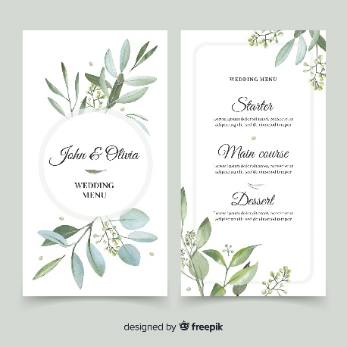

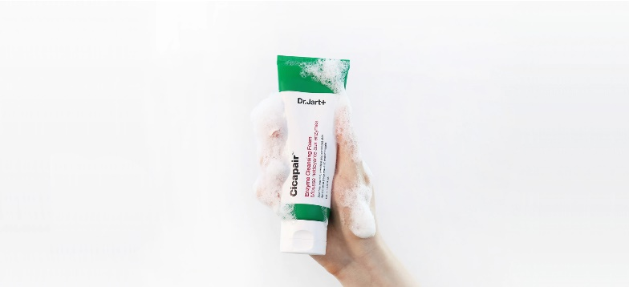
01
기획
실험 완료, 테스트 완료 에 관한 아이콘을 사용했습니다.
기획에 따른 첫인상을 강하게 주기 위한 이미지로
좋은 성분을 뚜렷하게 보이기 위한 배경입니다.
배경에 은은하게 풀을 보임으로써 약초, 회복, 좋다는
어필을 할 이미지입니다.
제품으로 사용할 이미지입니다.
청초함이 묻어 나와서 선택했습니다.
기획에 따라 녹색을 선택했습니다.
Copyright ⓒ Slug. All right reserved.

Slide 6
02
일정표
Copyright ⓒ Slug. All right reserved.

Slide 7
02
일정표
벤치마킹 01:00 시간
04:00 시간
이미지 제작
02:30 시간
제품, 이미지
색상 선택
상품 소개 이미지 제작
총 제작시간 07:30 시간
Copyright ⓒ Slug. All right reserved.

Slide 8
03
제작
Copyright ⓒ Slug. All right reserved.

Slide 9
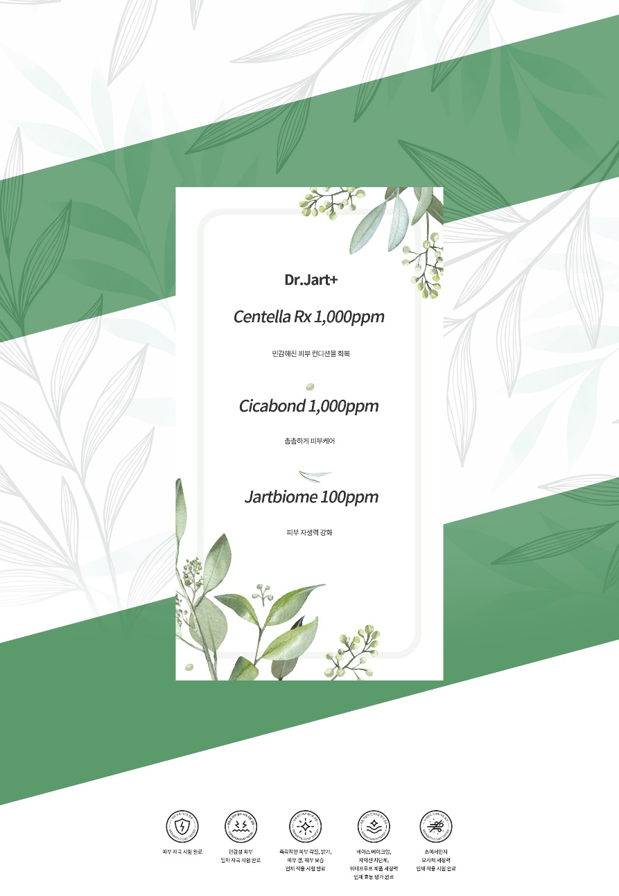
03
제작
처음으로 보이는 이미지에서 효과를 많이 출력하여
최대한 성분의 좋음을 강조해 보았습니다.
녹색 띠를 배치하여 갑작스럽게 녹색이 나올 경우
시각적으로 불편함이 없게 하였습니다.
디자인의 강약을 잡기 위해 다음으로 실험 및 테스트 완료
아이콘을 배치하였습니다.

Slide 10
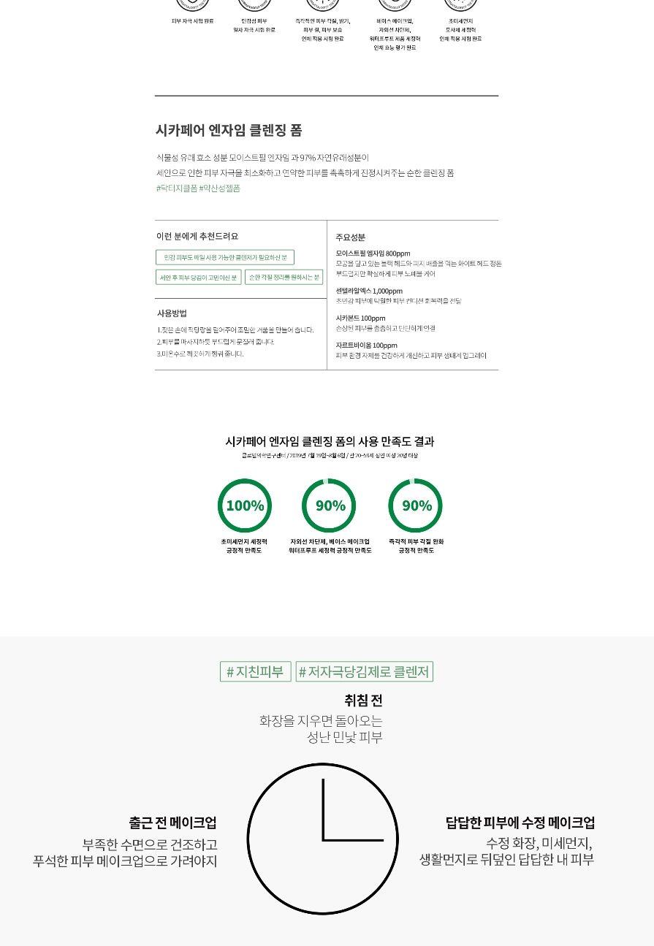
03
제작
제품명과 제품의 특징을 간략하면서도 내용 있게 배치하였고
소비자분들께 추천하는 부분을 배치하여 구매를 유도해 보았습니다.
성분의 좋음을 다시 한번 배치해 다시 어필했습니다.
그리고 간단한 사용방법입니다.
많은 텍스트로 지루함을 느껴 차트를 만들어 배치했습니다.
내용이 점점 약해짐에 따라
다시 한번 디자인을 추가하였습니다.

Slide 11
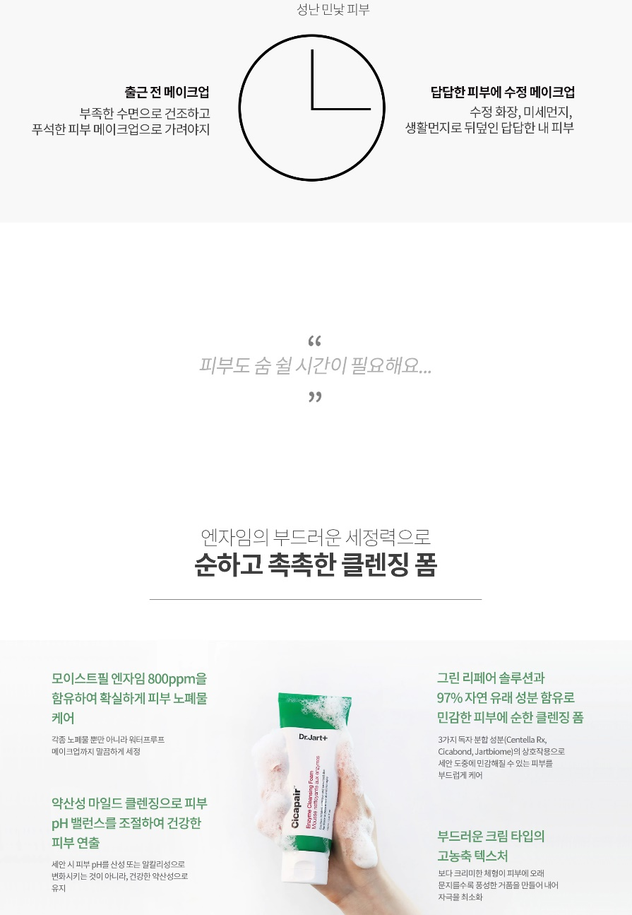
03
제작
크게 잡힌 디자인을 다시 약하게 만들고
텍스트만 배치하여 강약을 조절했으며
시계를 보여줌으로써 지친 일상을 보내는 와중
피부도 쉴 시간이 필요하다는 멘트를 출력했습니다.
그리고 피부가 쉬는 방법은 본 제품임을 보여드리고자
제품 이미지를 사용하고 위에서 약하게 보여줬던
텍스트 부분을 보기 쉽게 풀어서 디자인하여
눈에 띄도록 하였습니다.

Slide 12
THANK YOU
Copyright ⓒ Slug. All right reserved.

